Slide 1
임지수_기본교육2
파일 만든 날짜: 2020-09-10 오전 11:09:29

Slide 2
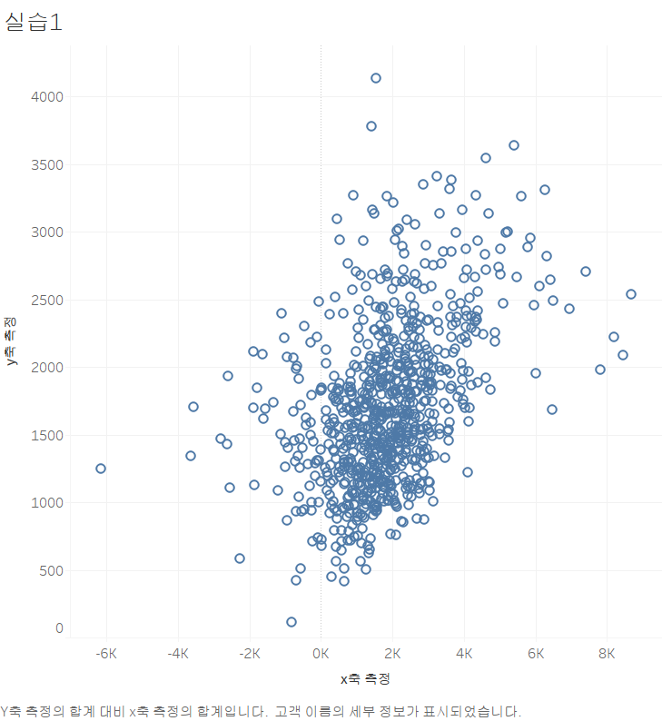

Slide 3
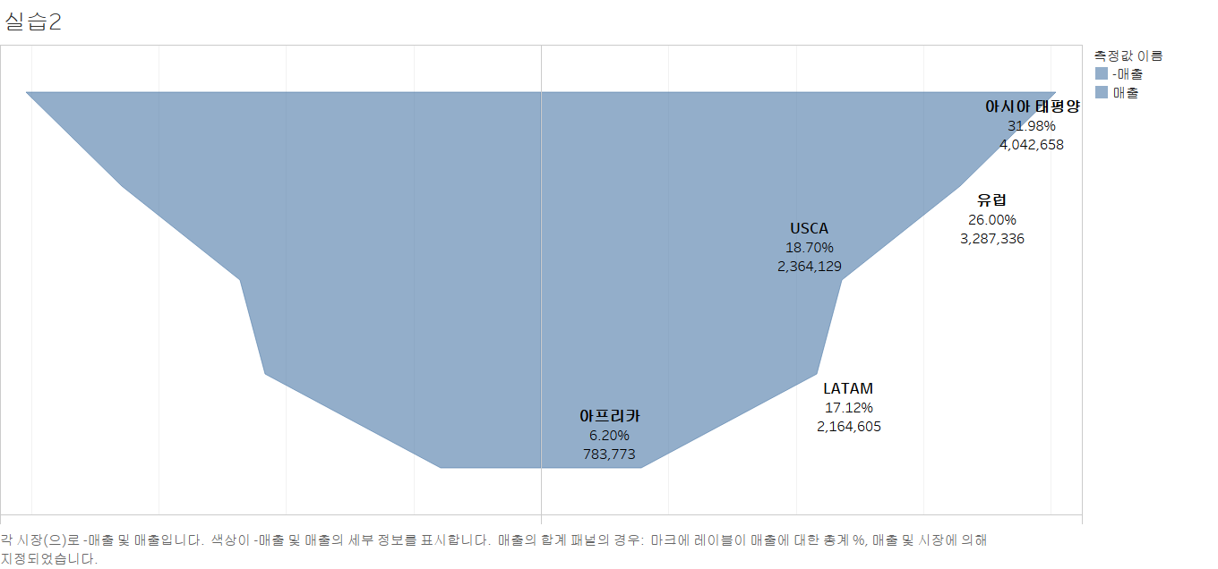

Slide 4
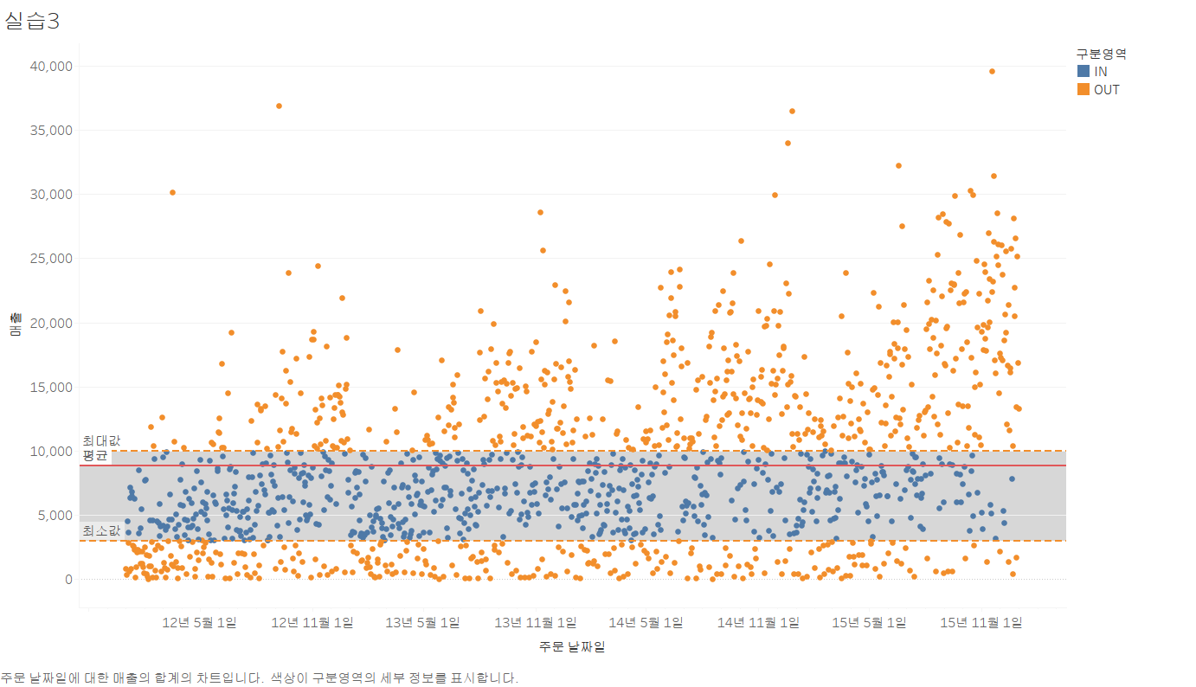

Slide 5
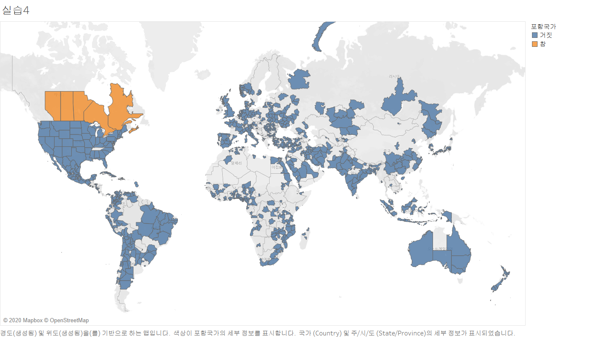

Slide 6
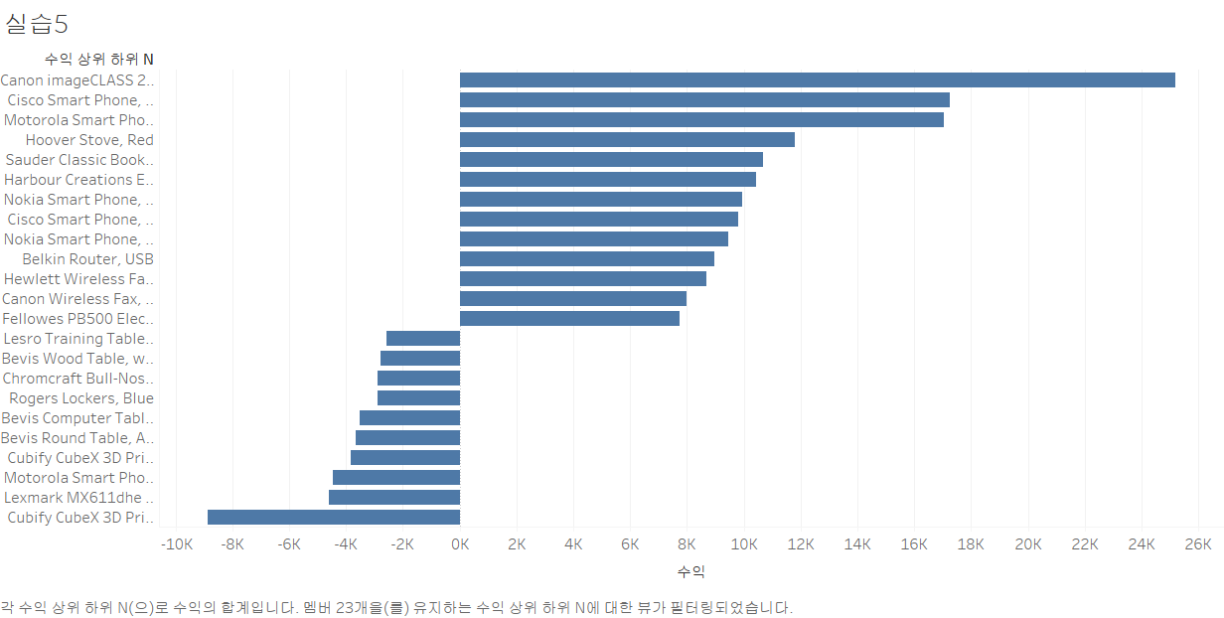

Slide 7


Slide 8
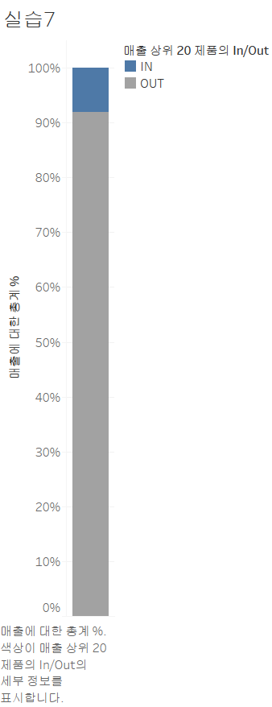

Slide 9


